Slide 1
おみくじペット
※ロゴ追加予定

Slide 2
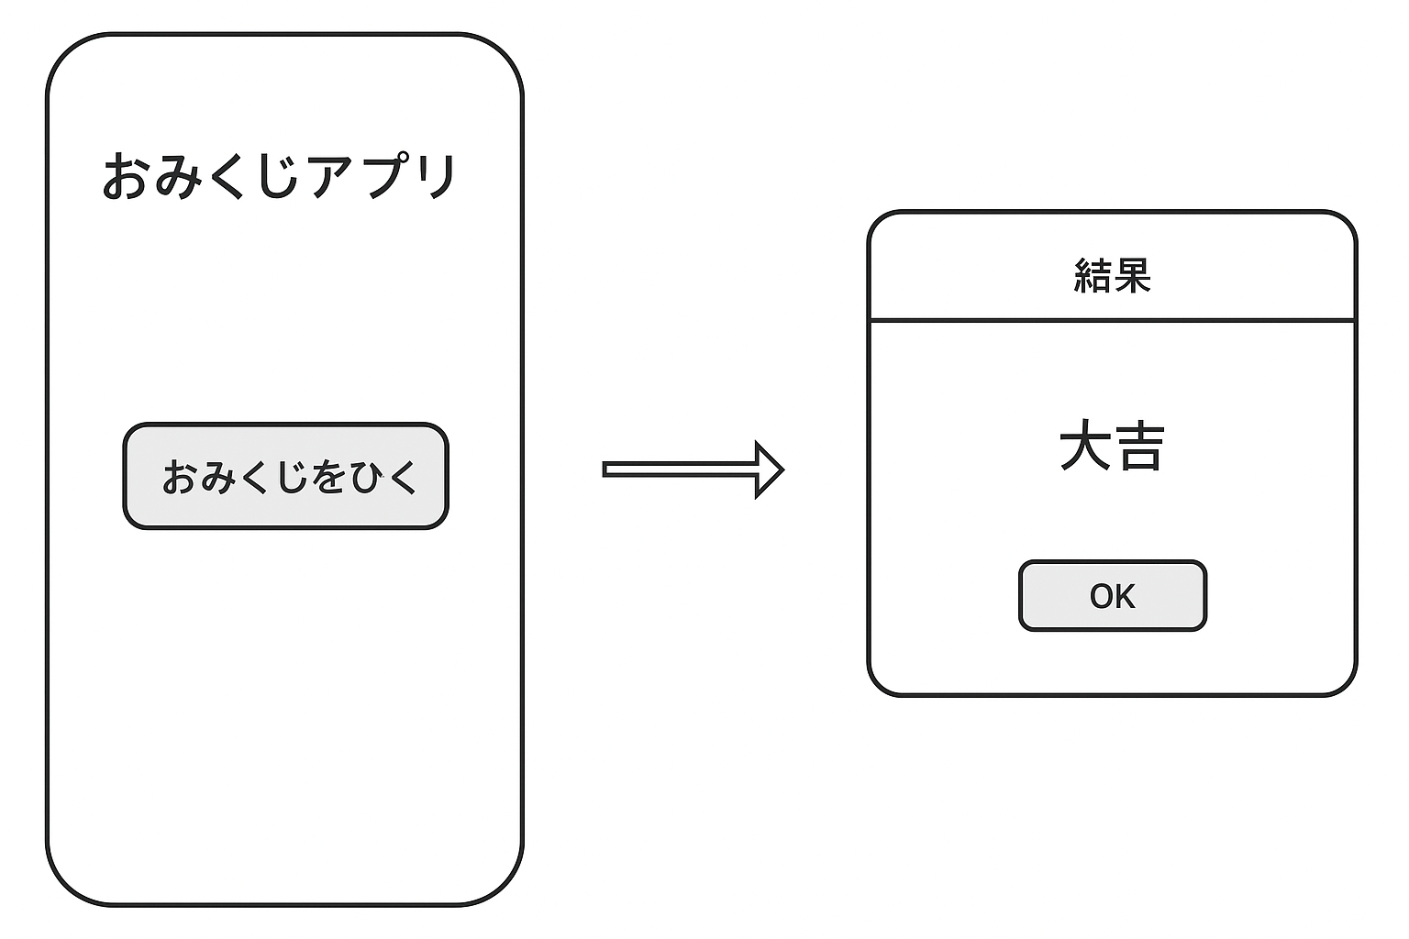
アプリ概要
ジャンル：運勢・エンタメ×育成アプリ
特徴：おみくじを引くたびにペットが進化！
※デザインは後々変更予定

Slide 3
技術構成
開発フレームワーク：Flutter
アニメーション：AnimatedBuilder / Tween / AnimationController
グラフ描画：fl_chartパッケージ

Slide 4
画面構成
※のちにスクショがFigmaで作成予定

Slide 5
今後の改善点
ペットに名前を付けられる機能
図鑑モード（アイテムの収集やペットの種類増加）
デイリーミッションや称号の追加

Slide 6
まとめ

